Slide 1


Slide 2
BÖLÜM 5
ÇOCUK SUÇLULUĞUNA İLİŞKİN SOSYAL SÜREÇ KURAMLARI

Slide 3
GİRİŞ
20 yaşından önce hapse giren Dale Vincet Bogle, 9 çocuk sahibi olmuş ve çocuklarının çoğunu yönlendirerek olumsuz bir rol model sergilemiştir.
“Horoz” lakaplı Bogle, Texas’ta büyümüş ve genç bir adam olarak 1961’de Oregon’a taşınmıştır.
Evlenen ve eşini sürekli döven Bogle oğullarına küçük yaşlardan itibaren dükkânlardan hırsızlık yapmayı öğretmiştir.
Bogle’nin oğulları içki depoları ve nakliye kamyonlarından hırsızlık yaparken kızları uyuşturucu alışkanlıklarını sürdürmek için küçük suçlar işlemekteydi.

Slide 4
AYIRICI BİRELŞİMLER KURAMI
Edwin Sutherland tarafından geliştirilen ayırıcı birleşimler kuramı, çocuk suçluların suç işlemeyi başkalarından öğrendiklerini ileri sürmüştür.
Onun temel önermesi, diğer davranış türleri gibi çocuk suçluluğunun da sosyal etkileşimin bir ürünü olmasıydı.
Bu kuramı geliştirirken Sutherland, kişilerin küçük ve samimi gruplar hâlinde etkileşimde bulundukları insanların beklentileri ve görüşlerini benimsemelerinden dolayı sürekli olarak değişmekte olduğunu savunmuştur.

Slide 5
AYIRICI BİRLEŞİMLER KURAMININ ÖNERMELERİ
Sutherland’ın ayırıcı birleşimler kuramında yedi önermeden bahsedilmektedir:
1. Diğer davranışlar gibi suç davranışı da başkalarından öğrenilir. Yani çocuk suçları kalıtsal bir kişilik özelliği olmayıp sonradan edinilen/öğrenilen davranışlardır.
2. Suç davranışları, gencin sözlü ve sözsüz iletişimi içeren bir iletişim sürecinde başkalarıyla etkin bir etkileşime girmesiyle öğrenilir.
3. Suç davranışları çoğunlukla yakın kişisel gruplar içinde öğrenilir. Bu yakın ilişkilerden çıkarılan anlamlar, ergenler açısından filmler ve gazeteler gibi diğer iletişim biçimlerine göre daha etkileyicidir.

Slide 6
AYIRICI BİRLEŞİM KURALININ DEĞERLENDİRİLMESİ
Sutherland’in ayırıcı birleşim kuramı, kriminolojide bir dönüm noktasıydı.
Sutherland kuramını geliştirmeden önce kriminoloji, akademik çevrelerce bulguları bir araya getirip araştırmalara yön vermek için kullanılabilecek genel bir kuramsal bakış açısına sahip olmadığı gerekçesiyle yoğun bir biçimde eleştirilmekteydi.

Slide 7
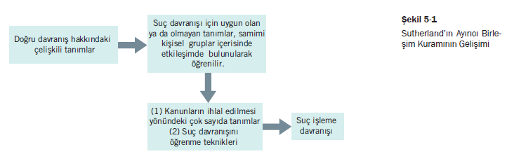

Slide 8
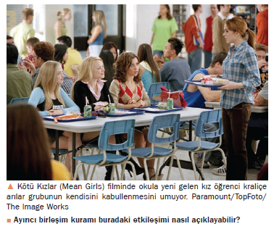

Slide 9
SÜRÜKLENME KURAMI VE ÇOCUK SUÇLULAR
1964’te yazdığı Suç ve Sürüklenme adlı kitabı günümüzde bir klasik hâline gelen California Üniversitesinden Sosyolog David Matza, suçlu olma sürecinin bir gencin kendisini kanunların ahlaki bağlarından soyutlayarak nötralize ettiğinde ve suça sürüklendiğinde başladığına dikkat çekmektedir.
Matza’ya göre sürüklenme; suçlunun geçici olarak düzen ve suç arasında gidip geldiği, suç ve düzenin taleplerine yanıt verdiği, bir onunla bir bununla vakit geçirdiği fakat kendini adamayı öteleyip karar vermekten kaçındığı bir durum veya süreçtir.
Bu şekilde kişi suç işleme ve düzene uyma arasında sürüklenmektedir.

Slide 10
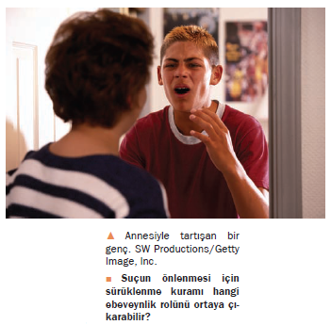

Slide 11
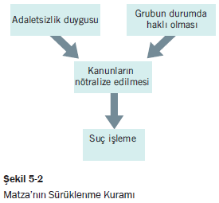

Slide 12
SÜRÜKLENME KURAMININ DEĞERLENDİRİLMESİ
Bu kuram son yıllarda büyük ölçüde görmezden gelinmiştir. Fakat bir takım güçlü yönlere de sahiptir.
Sürüklenme kuramı, suç davranışının başkalarıyla gerçekleştirilen etkileşimlerden oluşan bir öğrenme süreci olduğunu varsaymaktadır. Bu kuram, grup etkisinin ortak bir geleneksel ahlak duygusundan insanları nasıl uzaklaştırmaya teşvik edeceğini inceler.
Sürüklenme kuramı gençlerin çoğunun bazen suç işledikleri fakat sonra kanunlara uyan yetişkinler olarak hayatlarına devam ettikleri gerçeğini açıklamaya yardımcı olabilir. Matza’nın ergenler olgunlaşıp yetişkinliğe adım attıkça suçun azaldığına ilişkin açıklaması, birçok genç suçlunun ilk başta suç normlarına kendilerini adamamış olmalarını ifade etmektedir.

Slide 13
KONTROL KURAMI VE SUÇ DAVRANIŞI
Ayırıcı birleşim ve sürüklenme kuramlarının ikisi de suçun öğrenilmesini el alır.
Fakat kontrol kuramı, gençlerin suç davranışından kaçınmasında yardımcı olan içsel mekanizmaya daha fazla odaklanır.
Kontrol kuramının temel düşüncelerinin tarihçesi 19. yüzyıla kadar uzanan uzun bir geçmişe sahiptir.

Slide 14
SINIRLAMA KURAMI
Ohio Eyalet Üniversitesinden Sosyolog Walter C. Reckless 1950 ve 1960’lı yıllarda suç ve sapkınlığı açıklamak amacıyla sınırlama kuramını geliştirmiştir.
Hem uyumlu hem de sapkın davranışları açıklayabilen sınırlama kuramının iki pekiştirici unsuru vardır:
İç kontrol sistemi ve dış kontrol sistemi. Kuram “Güçlü içsel sınırlama ve pekiştirici dış sınırlama sapkın davranışlara karşı bireyi korur.” düşüncesini temel alır.

Slide 15
SINIRLAMA KURAMININ UNSURLARI
Reckless, içsel sınırlamanın bileşenleri olarak; kendini kontrol etme, olumlu benlik algısı, çok gelişmiş süperego, ego gücü, hayal kırıklığına karşı yüksek tolerans, sapmalara karşı yüksek direnç, yüksek sorumluluk duygusu, alternatif tatminler bulabilme, hedef yönelimleri edinebilme ve gerginliği azaltan mantıksal çıkarımları saymıştır.

Slide 16
SUÇ VE SINIRLAMA ARASINDAKİ İLİŞKİ
Bir kimsenin dışsal sınırlamaları zayıf olduğunda, bireyin kanuna uygun davranış göstermesi için bu dış baskı ve etkenlerin iç kontrol sistemince kontrol altında tutulması gerekmektedir.
Fakat bir kimsenin dış sınırlamaları nispeten güçlü ve etkili ise iç savunma mekanizmasından böyle kritik bir rol beklenmez.
Benzer biçimde gençlerin iç kontrolleri olağan etkenlere denk değilse etkili bir dışsal savunma onların sosyal olarak kabul edilebilir davranışlar sergilemesine yardımcı olabilir.

Slide 17
SUÇA KARŞI KORUYUCU OLARAK
BENLİK ALGISI
Reckless, 20. yüzyılın ortalarında Ohio Eyalet Üniversitesinde Simon Dinitz ile çalışmıştır.
Bu ikilinin araştırması kanunlara uyma davranışının ön koşullarından birinin iyi bir benlik algısı olduğunu ortaya çıkarmıştır. Suça karşı bu koruma, suç işlemeye yönelik değerlerin içselleştirilmesini ve diğer önemli kişilerin (ebeveynler, öğretmenler, akranlar) beklentilerine uyumlu davranmayı içeren ve yansıtan, sürekli devam eden bir süreç olarak görülebilir.
Böylece uygun/doğru sosyalleşmenin ürünü olan iyi bir benlik algısı, suça karşı içsel bir tampon ya da denetim gibi iş görerek gençleri suçtan uzaklaştırır.

Slide 18
SOSYAL KONTROL KURAMI
Amerikalı bir suç bilimci olan Travis Hirschi, sosyal kontrol kuramı veya bağlanma kuramıyla en sık ilişkilendirilen kuramcıdır.
Suçun Nedenleri adlı kitabında Hirschi, “bir bireyin toplumla olan bağı zayıf veya kopuk olduğunda suç işlediğini” belirterek, bireyin toplumla olan bağının niteliğini suç davranışlarıyla ilişkilendirmiştir.
Hirschi’nin sözleriyle “Hepimiz hayvanız ve bu nedenle doğal olarak suç niteliği taşıyan eylemlerde bulunabiliriz.” İnsanların temel itkilerinin suç davranışlarından uzak durmaları için bir neden yoksa kişileri suça karışma konusunda teşvik ettiğini savunmuştur.

Slide 19
BAĞLANMA
Bir bireyin sıradan insanlara bağlanması sosyal bağlanmanın ilk unsurudur. Hirschi, başkalarına karşı duyarlı olmanın normları içselleştirebilme ve bilinç geliştirme yeteneğiyle ilişkili olduğunu savunmuştur.
Başkalarına bağlanma aynı zamanda çocukların ebeveynlerine, öğretmenlerine ve yaşıtlarına karşı sevgi ve saygı bağlarını içerir.
Bireyin başkalarına bağlanma düzeyi ne kadar güçlüyse suç işlemeye kalkıştığında bunu göz önünde bulundurma olasılığı o kadar fazladır.

Slide 20
ADANMIŞLIK
Sosyal bağlanmanın ikinci unsuru, geleneksel aktivitelere ve değerlere adanmışlıktır. Bir birey; eğitim, mülkiyet veya itibar gibi geleneksel hedeflere ulaşmak için zamanını, enerjisini ve benlik duygusunu kullanmaya istekli olma derecesine göre kendini bir şeylere adar.
Kendini adamış birey suç davranışının bedelini düşündüğünde sağduyusunu kullanır ve geleneksel davranışlara harcadığı emekleri kaybetme riskinin kabul edilemez olduğu sonucuna ulaşır.

Slide 21
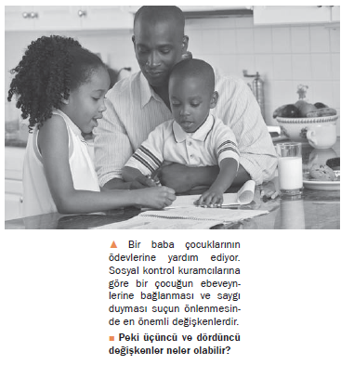

Slide 22
KATILIM
Katılım da ayrıca bireyi suç davranışlarından uzak tutar. Bireyin zamanı ve enerjisi sınırlı olduğundan geleneksel aktivitelere katılım suç işleme davranışına zaman bırakmaz: “Geleneksel aktivitelere katılan kişi randevular, zaman sınırı, çalışma saatleri, planlar ve benzeri ile bağlıdır, Bu nedenle Hirschi “sapkın eylemlerde bulunma fırsatlarının nadiren ortaya çıktığını” öne sürer.
“Geleneksel aktivitelerle meşgul olma derecesine göre birey, kendi eylemlerinin veya eğilimlerinin arkasından gitmek bir yana sapkın eylemleri dahi düşünemez.”

Slide 23
İNANÇLAR
Sosyal bağlanmanın dördüncü unsuru inançlardır.
Suç, sosyal açıdan kabul edilmeyen davranışları yasaklayan güçlü inançların olmamasından doğar.
Bu inanışlar örneğin kanunlara ve toplumun sosyal normlarına saygılı olmayı içerir.
Hukuk sistemi ve kanunların değerlerine ilişkin bu saygı, diğer insanlarla özellikle de ebeveynlerle yakın ilişkiler kurarak gelişir.

Slide 24
BU KURAMIN DENEYSEL GEÇERLİLİĞİ
Hirschi, kuramını Kaliforniya’daki Contra Costa County’de 4077 ortaokul ve lise öğrencisiyle yaptığı anketle test etmiştir.
Hirschi, sosyal bağlanmanın temel unsurlarıyla ilgili yapılan anketten elde ettiği verileri analiz etmek için okul tabanlı dosyaları ve polis kayıtlarını kullanmıştır.

Slide 25
SOSYAL KONTROL KURAMININ DEĞERLENDİRMESİ
Sosyal kontrol kuramı geniş destek bulmuştur. Bir çok güçlü yönü vardır:
Bu kuram, deneysel açıdan incelenmeye elverişlidir.
Bu bölümde bahsedilen diğer kuramcıların aksine Hirschi, kuramını bir grup ergen üzerinde test edebilmiştir.
Ebeveynlere bağlanma, okula devam etme ve geleneksel etkinliklere adanmışlık gibi kontrol kuramının temel kuramsal yapıları açıkça tanımlanmış ve ölçülebilir nitelik taşımaktadır.

Slide 26
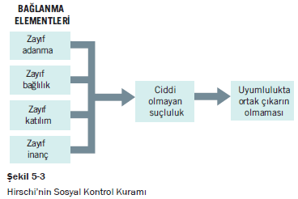

Slide 27
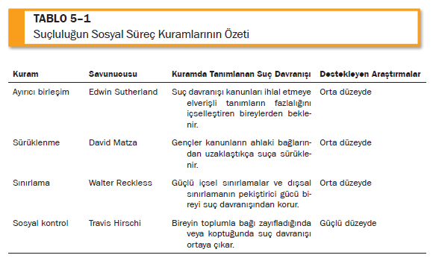

Slide 28
İÇERİK ANALİZİ: SUÇA İLİŞKİN BÜTÜNLEŞİK KURAMLAR
Suça yönelik bütünleşik açıklamalar getirmek amacıyla geliştirilen kuramlar suç biliminde en fazla destek gören kuramlardır.
Kuramların birleştirilmesi algılanan ortak özellikler temelinde mevcut kuramların kuram düzeyleri, sosyal veya bireysel bağlamları içeren iki ya da daha fazla bağlamın bir araya getirilmesini ifade eder.
Suçluluğun teorik açıklamalarının olayları ve sonuçları bir araya getiren tutarlı bir sırayla birleştirmeye yönelik girişimler çeşitli sorunlara ve endişelere yol açmıştır.

Slide 29
GOTTFREDSON’UN VE HİRSCHİ’NİN GENEL SUÇ KURAMI
Öz kontrolden yoksun olan bireyler itici, duyarsız, fiziksel (zihinsel yönlerinin aksine) özelliklerini kullanan, risk alan, ileriyi göremeyen ve konuşmayan kişiler olma eğiliminde olacaktır.
Bu nedenle (sigara, alkol ve uyuşturucu kullanımı, kumar oynama, nikâhsız çocuk sahibi olma ve kanun dışı cinsel ilişkiyi içeren) benzer eylemlerle meşgul olmaya yatkın olacaklardır.

Slide 30
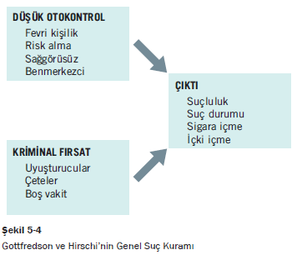

Slide 31
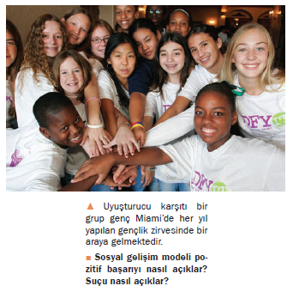

Slide 32
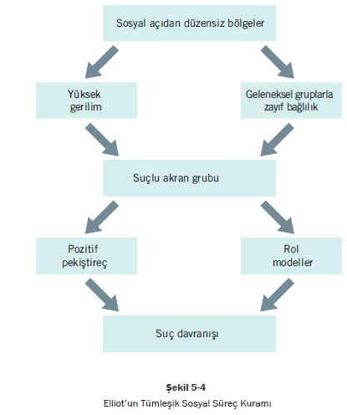
ELLİOTT VE MESLEKTAŞLARININ SOSYAL SÜREÇLERE İLİŞKİN TÜMLEŞİK KURAMI
Delbert Elliott ve meslektaşları suç davranışlarını ve uyuşturucu kullanımını açıklayan geleneksel gerilim, sosyal kontrol ve sosyal öğrenme yaklaşımlarını tek bir paradigma hâlinde birleştiren ve genişleten açıklayıcı bir model ileri sürmektedirler.

Slide 33
THORNBERRY’NİN ETKİLEŞİM KURAMI
Thornberry’nin suçla ilgili etkileşim kuramında suça yönelik ilk güdünün ebeveynlere bağlanma, okula adanma ve geleneksel değerlere inanmayla tasvir edilen geleneksel toplumla bireyin bağının zayıflamasından kaynaklandığı öne sürülür.
Suç işleyen gruplarla ve suç oluşturan değerlerle bağlantılı olma, suçun özellikle de uzun dönemli ciddi suçların öğrenilip pekiştirildiği sosyal ortamı meydana getirir.
Suç davranışlarıyla beraber bu iki değişken, zamanla suça karışmayı artıran karşılıklı olarak birbirini pekiştiren nedensel bir boşluk oluşturur.

Slide 34
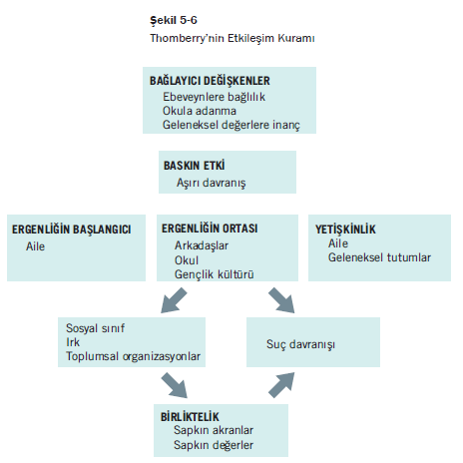

Slide 35
SUÇUN ÖNLENMESİ
Yeni bir strateji geliştirme açısından J. David Hawkins ve Joseph G. Weis’in sosyal gelişim modeli, Amerikan toplumunda gençlik suçlarıyla mücadelede uzun vadede sonuçları olabilen suçun önlenmesine yönelik bütünleşik bir yaklaşım sunmaktadır.
Sosyal gelişim modeli, sosyal kontrol kuramı ve kültürel öğrenme kuramının bir araya getirilmesine dayanır. Sosyal kontrol kuramına göre sosyal denetimlerin zayıflaması, olmaması veya bozulması suça neden olur.93 Kültürel öğrenme ya da kültürel sapkınlık kuramı suçun ortaya çıkmasında toplumun ve akranların rolünü öne çıkarır.
Bu yüzden düzensiz toplumlarda gençlerin suç işleme riski yüksektir.

Slide 36
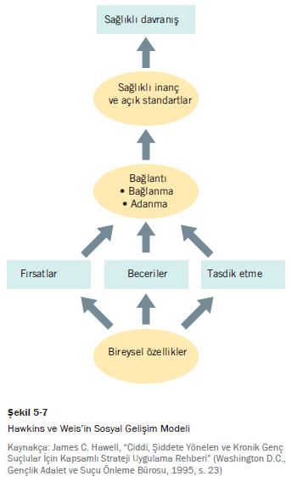

Slide 37
YAŞAM SEYRİ BOYUNCA SUÇLULUK:
SOSYAL SÜREÇ
Bu bölümdeki kuramlar sosyal süreçlere odaklanır.
Diğer sosyal süreçler gibi suç, belli bir noktada başlar veya devam eder ya da sona erer.
Suça devam etme veya suçtan vazgeçme devam eden pek çok süreci içerir: ergenlikte yetersizlik, dezavantajların birikimi, yeni bir kimliğin dönüm noktaları ve/veya oluşumu.

Slide 38
ERGENLİKTE YETERSİZLİK
John Claussen ‘in Büyük Bunalım yıllarının çocuklarına ilişkin klasik çalışması Berkeley mensuplarınca katılımcıların çocukluk döneminden başlayarak yaklaşık 50 yıl boyunca devam eden uzun vadeli araştırmalarını izlemiştir.
Claussen, ergenliğin sonunda yeterlilik ve sosyal etkinin gelişen yaşam seyrini şekillendirdiğini ortaya koymuştur.
Claussen, “planlı yeterlilik” denen şeyi öz güven, bağımlılık ve entelektüel yatırım boyutlarını içeren bir kavram olarak tanımlamıştır.

Slide 39
BİRİKİMLİ DEZAVANTAJLAR
Çoğu genç suçlunun yaşamı, hayat boyunca onları birbiri ardına başarılı deneyimlere götüren planlı yeterlilik özelliğine sahip değildir.
Bunun yerine suç işleyen gençler bir dizi birikimli dezavantaja yol açan kişisel eksikliklerle mücadele ederler.

Slide 40
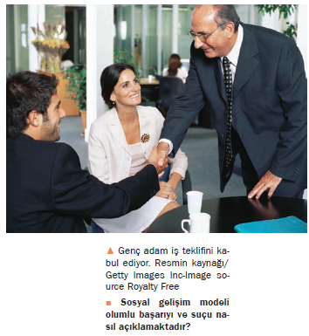

Slide 41
DÖNÜM NOKTALARI
İkinci bölümde anlatıldığı gibi Robert J. Sampson ve John H. Laub Suçun İşlenişi: Hayatın Dönüm Noktaları ve Yönleri adlı kitapta “dönüm noktası” kavramını ortaya atmış ve Ortak Başlangıçlar Ayrı Hayatlar adlı kitapta bu düşünceyi daha da geliştirmişlerdir.
Sampson ve Laub’un sosyal kontrole ilişkin açıklaması, sosyal bağların kurulması sırasında biriken yatırımların derece derece oluşmasını vurgulamaktadır.
Sampson ve Laub çekilme sürecinde beş dönüm noktası ortaya koymuşlardır: Evlilik/eşler, iş bulma/istihdam, ıslahevi, askerlik ve ikametin değişmesi.
Bunlar, “uzun süreli davranış değişiklerinin sürmesini sağlayan, yapısal kaynaklı dönüm noktalarıdır.”

Slide 42
SOSYAL SÜREÇ KURAMLARI VE SOSYAL POLİTİKALAR
Bu bölümde ele alınan sosyal süreç kuramlarından her biri sosyal politika yapıcıları etkileyebilir.
Ayırıcı birleşim kuramı suçluların suç işlemeyi küçük gruplarla birlikteyken öğrendiklerini ileri sürmektedir.
Bu nedenle suçlular, olumlu sosyal davranışlar gösteren gruplarla ne kadar çok bir araya gelirlerse o kadar az suç davranışlarından uzak tutulma olasılıkları söz konusudur.

Slide 43
VAKA
Amy Watters’in Yaşam Seyri, Yaş 10
Amy’ye 10 yaşındayken başına gelen en önemli olayın ne olduğunu sorarsanız muhtemelen polisin evi arayıp babasının (Simon) hapse atıldığını söylediği günden bahsedecektir. Amy’nin babası, sarhoşluk veren bir maddenin (marihuana) etkisindeyken araba kullanmaktan dolayı tutuklanmıştı. Amy telefonda bu haberi duyunca çok telaşlanmıştı. Çünkü ona evde yardımcı olacak yetişkin hiç kimse yoktu. 1 saat sonra babası onu hapishaneden arayıp birkaç kilometre uzakta oturan Fred amcasına telefon etmesini istedi. Babası Amy’ye Fred’in kefalet parasını ödeyeceğini ve böylece hapisten çıkacağını söyledi. Fred (amcası) gereken işlemleri halletti ve Amy’nin babası aynı akşam evine döndü.

Slide 44
Araştırmalar, çocuk suçluluğunun ebeveyn öz kontrollünün zayıf olduğu ailelerde gerçekleşme olasılığının yüksek olduğunu göstermektedir.
Özellikle bir çalışma (aşağıdaki ilk link) ebeveynlerin zayıf öz kontrolü ve çocukların zayıf öz kontrolü arasında önemli bir bağ olduğunu ortaya çıkarmıştır. Ayrıca bu bağın düşük ebeveyn öz kontrolü sergileyen ailelerde büyütülen çocuklarda suç oranının fazla olmasıyla ilgili olduğu ortaya çıkarılmıştır.
Yukarıda anlatılan olayda Amy’nin babası zayıf öz kontrole sahip midir?
Öyleyse Amy açısından bunun ne gibi sonuçları olabilir?
Amy Watter’ın hikâyesini gelecek bölümde takip edin.

